Slide 1

SALA DO FUTURO PROFESSOR - 2025
Como publicar no Mural de Avisos

Slide 2
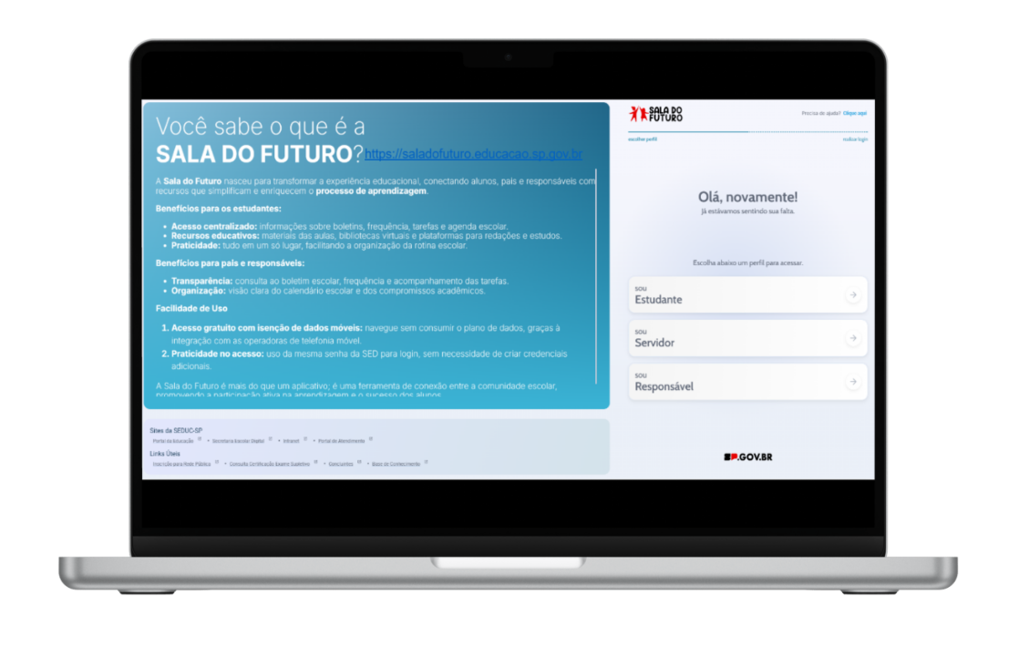
ACESSANDO A SALA DO FUTURO PROFESSOR
Acesso via WEB
Acesse: https://saladofuturo.educacao.sp.gov.br
Clique na opção Servidor para efetuar o login.
Obs.: É Possível, também, acessar diretamente pelo site: https://saladofuturoprofessor.educacao.sp.gov.br/

Slide 3
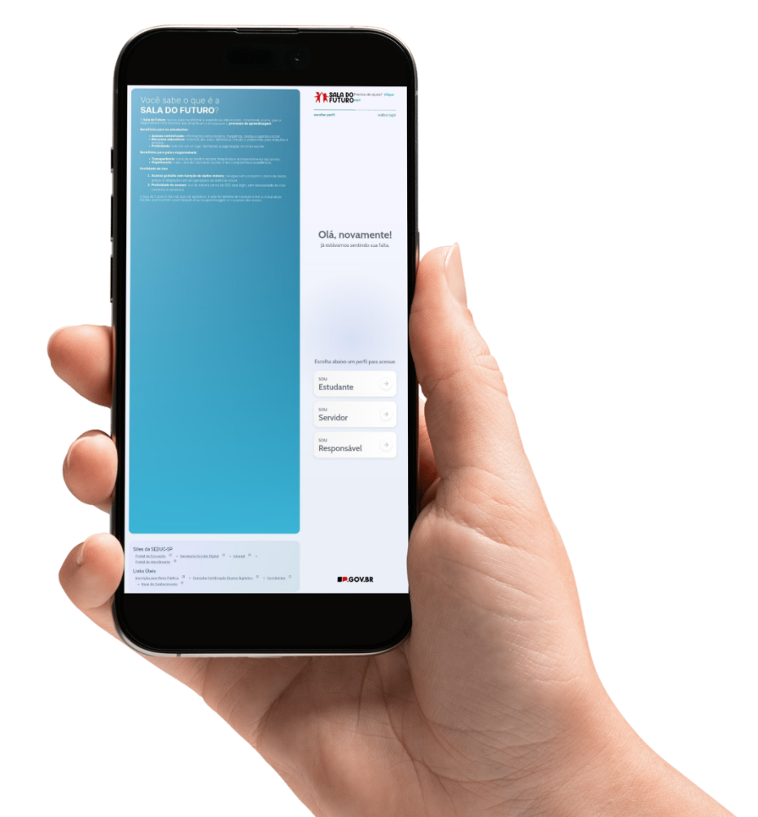


ACESSANDO A SALA DO FUTURO PROFESSOR
Pelo dispositivo móvel
Android
Clique na opção Servidor para efetuar o login.
iOS

Slide 4
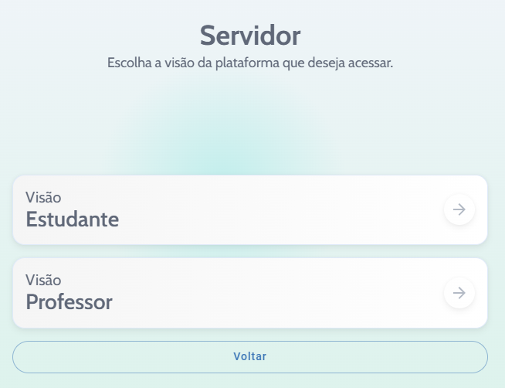

ACESSANDO A SALA DO FUTURO PROFESSOR
Clique em: Visão Professor, que dará o acesso para a visualização da Sala do Futuro Professor.
Em seguida clique no botão: Entrar como Gov.br.

Slide 5
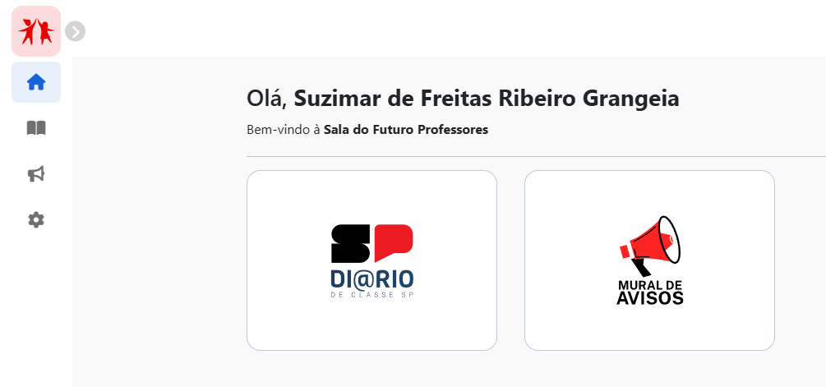
Mural de Avisos
A publicação no Mural de Avisos é feita exclusivamente na plataforma SALA DO FUTURO PROFESSOR.
Para criar ou editar um aviso, siga as etapas abaixo.
Clique em: Mural de Avisos.

Slide 6
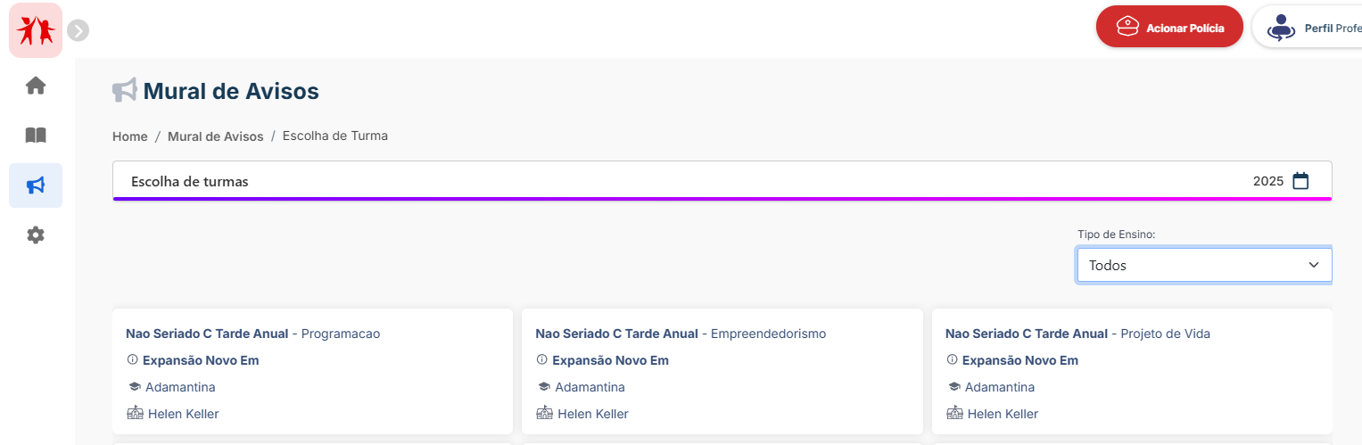
Mural de Avisos
Clique na turma desejada. É possível filtrá-las pelo Tipo de Ensino.
Clique na turma que deseja fazer a publicação.

Slide 7
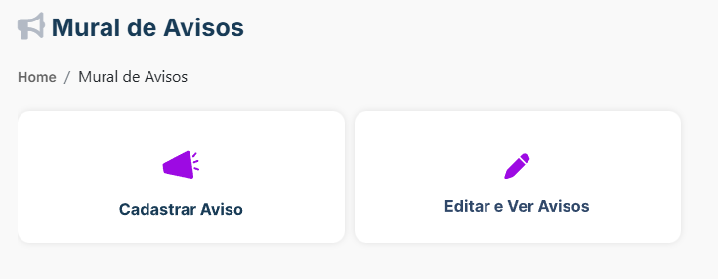
Mural de Avisos
Cadastre um novo aviso, ou edite/visualize um aviso existente.
Para cadastrar um novo aviso no Mural, clique em: Cadastrar Aviso.

Slide 8
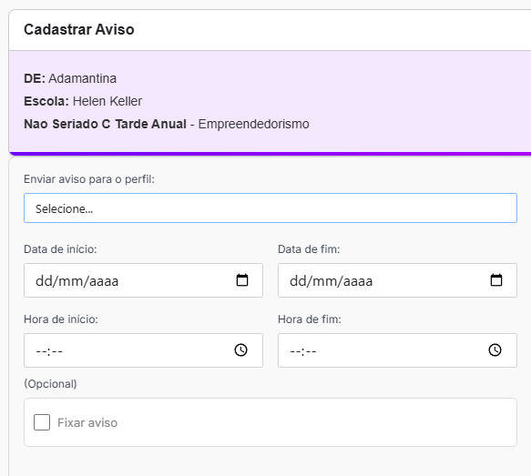
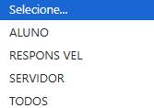
Mural de Avisos
Cadastrando um novo aviso
Selecione para qual perfil você quer que a mensagem seja exibida.
Selecione a data de início e de término para definir o período em que a mensagem será exibida no mural, assim como o horário de exibição.
Caso queira que a mensagem fique fixa no mural, selecione essa opção.

Slide 9
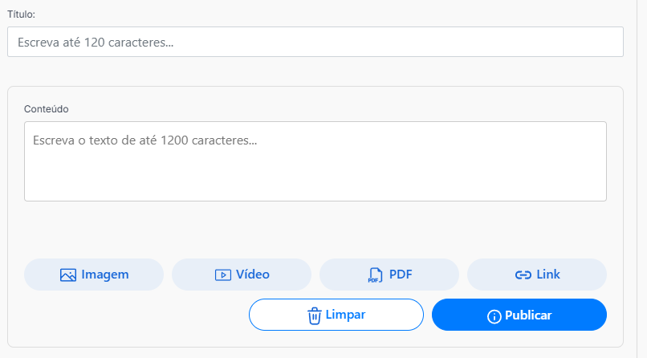
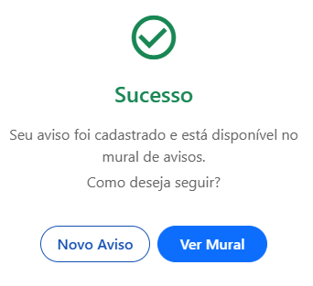
Mural de Avisos
Cadastrando um novo aviso
Escreva um título para o aviso.
Escreva o conteúdo.
A mensagem pode incluir vídeos, imagens, arquivos em PDF, link e texto. Clique no botão correspondente para inseri-los. Clique em Publicar quando finalizar.

Slide 10
Mural de Avisos
Edite/visualize um aviso existente.
Para editar ou visualizar um aviso existente, clique em: Editar e Ver Avisos.

Slide 11
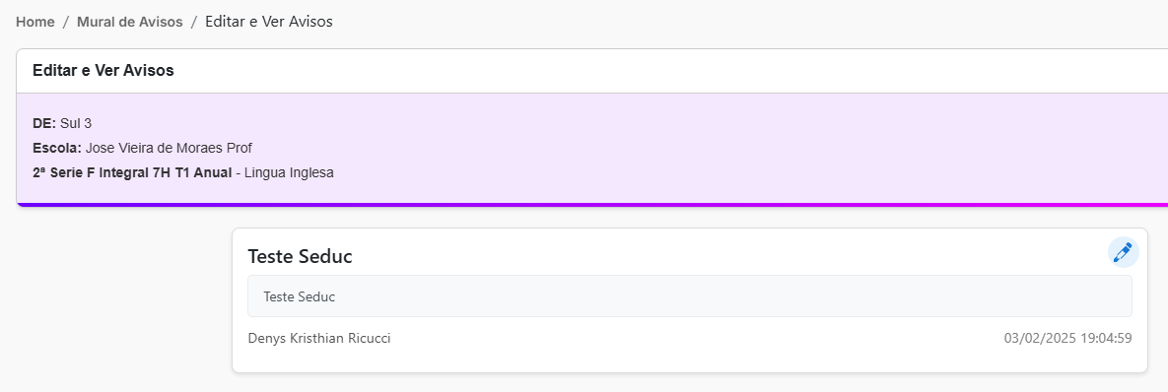
Mural de Avisos
Edite/visualize um aviso existente.
Clique neste ícone para editar o aviso.

Slide 12
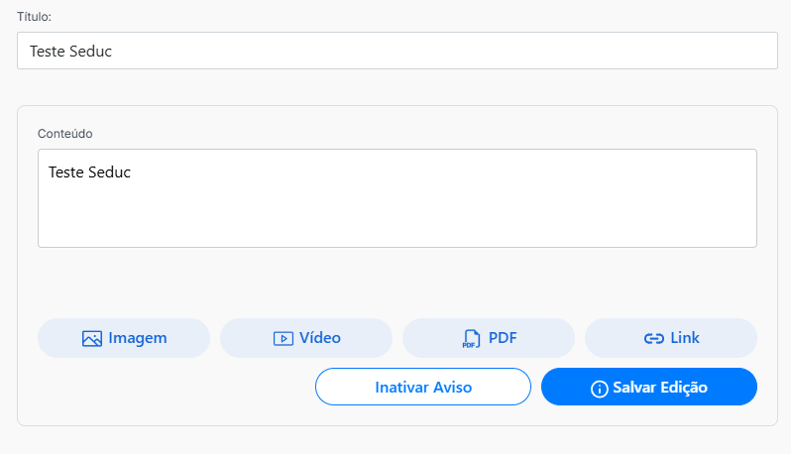
Mural de Avisos
Edite ou desative um aviso.
Caso queira editar o título ou o conteúdo, realize as alterações necessárias. Em seguida clique em: Salvar Edição.
Caso queira inativar o aviso, clique em: Inativar aviso. Ele não será mais exibido na turma.

Slide 13
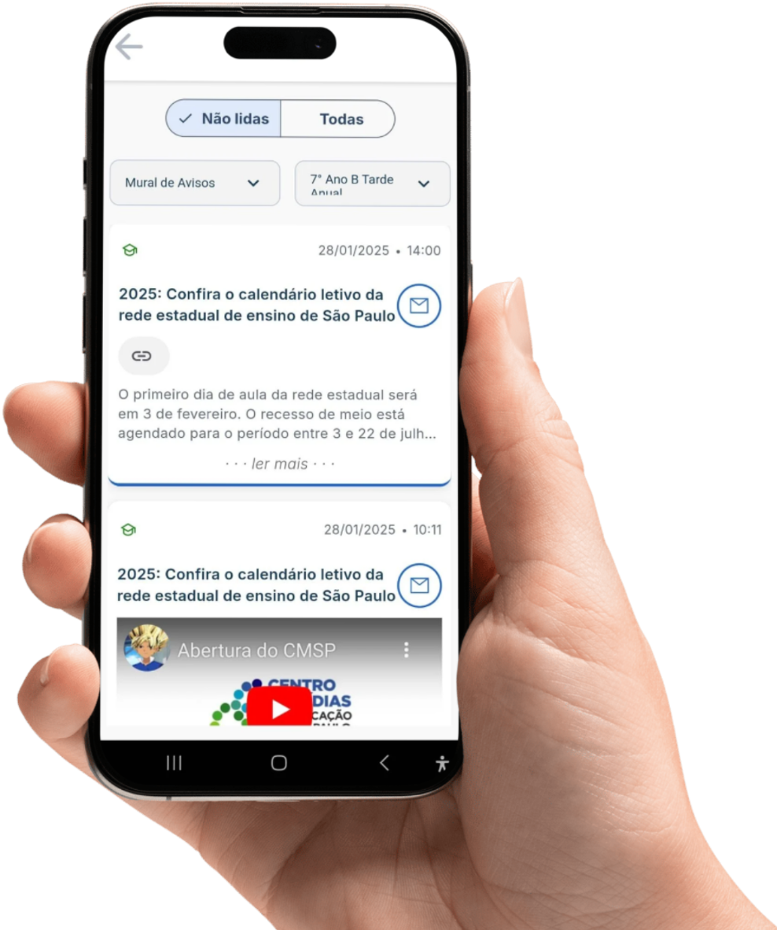
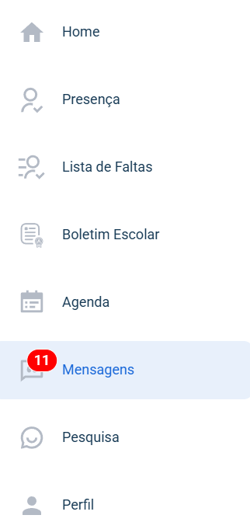
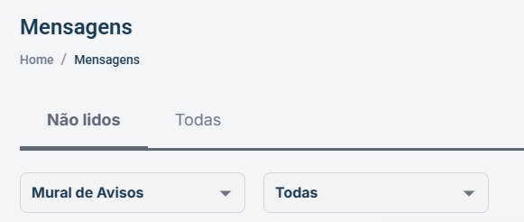
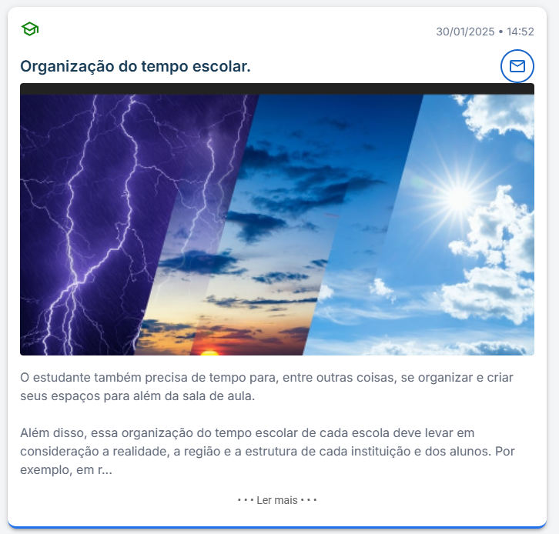
Visão do Aluno
O aluno poderá visualizar os comunicados e informações importantes que você publicou na turma, acessando esse conteúdo pela Sala do Futuro Alunos, no Mural de Avisos.

Slide 14
Dúvidas?
Entre em contato com a Central de Atendimento da SEDUC:
📞 0800-770-0012 (de segunda a sexta, das 07h às 19h)
💻 https://atendimento.educacao.sp.gov.br

